Slide 1
Espressioni di gioia, rammarico o disappunto

Slide 2
Esprimere gioia:
Che bella idea!
Che bella sorpresa!
Che fortuna!
Che bella giornata!
Che bella notizia!
Che meraviglia
Che bello! Desideravo proprio un maglione di questo colore!
Che meraviglia! Abbiamo fatto bene a venire in montagna!

Slide 3
Esprimere rammarico, disappunto:
Peccato!
Che brutta notizia!
Che peccato, non ci sono più biscotti!

Slide 4
Cosa dite in queste situazioni:
Non puoi andare con lui/lei al cinema
Hai comprato il fumetto che cercavi da tempo
Hai perso il tuo libro
Pensi di organizzare una festa a casa tua
Peccato!
Che fortuna!
Peccato!
Che bella idea!

Slide 5
Espressioni di sorpresa e incredulità:
Stai scherzando?
Davvero?
Veramente?
Dici sul serio?
Non posso crederci!

Slide 6
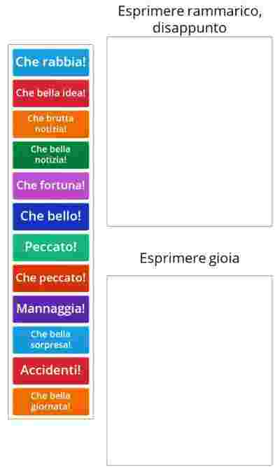

Slide 7
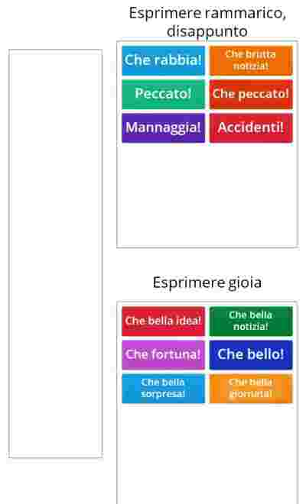

Slide 8
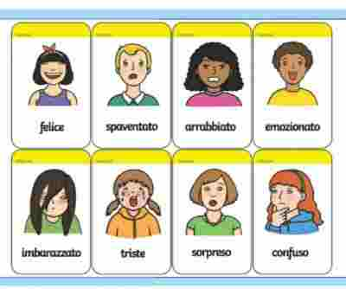
felice-srećan
spaventato-uplašen
arrabbiato-ljut
emozionato-uzbuđen
imbarazzato-postiđen
triste-tužan
sorpreso- iznenađen
confuso-zbunjen

Slide 9
COMPITO:
Libro di classe, pagina 40, esercizio numero 4.

Slide 10
GRAZIE PER L’ATTENZIONE!

